Slide 1
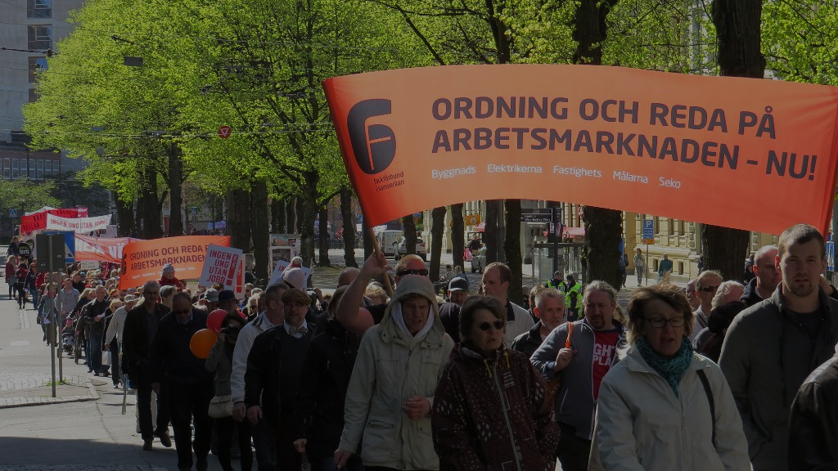

Slide 2
2017 FRÅGADE VI MEDLEMMAR VILKA FRÅGOR VI SKULLE DRIVA I VALRÖRELSEN.
Notes:
2017 FRÅGADE VI MEDLEMMAR VILKA FRÅGOR VI SKULLE DRIVA I VALRÖRELSEN.

Slide 3
Många lyfte:
Ordning och reda på arbetsmarknaden
Våra krav: Stärk anställningsskyddet – skrota otrygga anställningar Svenska kollektivavtal på svensk arbetsmarknad, fortsätt utveckla upphandlingen Trygghet under arbetstid - Mer resurser till arbetsmiljöverket
Notes:
Många lyfte arbetsmarknadsfrågorna, så som krav på schysst konkurrens, avskaffandet av otrygga anställningar och krav på att stat och kommun ska upphandla seriösa företag med kollektivavtalsenliga löner
Våra krav: Stärk anställningsskyddet – skrota otrygga anställningar
Svenska kollektivavtal på svensk arbetsmarknad, fortsätt utveckla upphandlingen
Trygghet under arbetstid - Mer resurser till arbetsmiljöverket och myndighetssamverkan

Slide 4
Många lyfte (2):
Välfärden
Våra krav: 70 miljarder i välfärdssatsning - utan riskkapitalbolag En bättre sjukförsäkring Trygghet mellan jobb – en arbetslöshetsförsäkring som håller
Notes:
Många lyfte frågor kring välfärden, att riskkapitalisterna måste ut ur skolan och äldreomsorgen. Att sjukvården måste hålla ihop så att vi behandlas lika, oavsett storleken på vår plånbok.
Våra krav:
70 miljarder i välfärdssatsning - utan riskkapitalbolag
En bättre sjukförsäkring
Trygghet mellan jobb – en arbetslöshetsförsäkring som håller

Slide 5
Många lyfte (3):
Jobben
Våra krav: Ökad möjlighet till kompetensutveckling genom arbetslivet Bostäder för vanligt folk - Utveckla investeringsstödet för hyresrätter Satsningar på grönare trafik – Mer satsningar på infrastruktur och snabbtåg
Vi bär nu med oss, och förvaltar förtroendet vi fått av medlemmarna att driva dessa frågor vidare.
Notes:
Det tredje stora området som lyftes var jobben. Vi måste bygga bort bostadsbristen, rusta järnväg och hamnar för att pressa tillbaka arbetslösheten och få fart på ett växande Sverige.
Våra krav:
Ökad möjlighet till kompetensutveckling genom arbetslivet
Bostäder för vanligt folk - Utveckla investeringsstödet för hyresrätter
Satsningar på grönare trafik – Mer satsningar på infrastruktur och snabbtåg
Vi bär nu med oss, och förvaltar förtroendet vi fått av medlemmarna att driva dessa frågor vidare.

Slide 6
VÅRA MEDLEMMAR BYGGER, MÅLAR, ANLÄGGER, PUTSAR, STÄDAR, KOPPLAR, KÖR, STYR, DAMMAR OCH LAGAR SVERIGE.
Notes:
VÅRA MEDLEMMAR BYGGER, MÅLAR, ANLÄGGER, PUTSAR, STÄDAR, KOPPLAR, KÖR, STYR, DAMMAR OCH LAGAR SVERIGE.

Slide 7
Vi är vanligt folk
Som lever i den riktiga världen.
När välfärden inte håller måttet, när arbetsmiljöverket inte kommer, när bussen är försenad är det ofta vi som drabbas.
Sverige är ett unikt och starkt välfärdsland. Vi är stolta över det gemensamma som vi byggt upp över generationer, det som våra medlemmar idag förvaltar genom sitt arbete.
Notes:
Det är vanligt folk, som lever i den riktiga världen. När välfärden inte håller måttet, när arbetsmiljöverket inte kommer, när bussen är försenad är det ofta dem som drabbas.
Sverige är ett unikt och starkt välfärdsland. Vi är stolta över det gemensamma som vi byggt upp över generationer, det som våra medlemmar idag förvaltar genom sitt arbete.

Slide 8
VALET 2018 HANDLAR DÄRFÖR OM VILKET PARTI SOM FÖRMÅR ATT BÄST LYSSNA PÅ VÅRA KRAV OCH FÖRSTÅR VÅR VERKLIGHET.
Notes:
VALET 2018 HANDLAR DÄRFÖR OM VILKET PARTI SOM FÖRMÅR ATT BÄST LYSSNA PÅ VÅRA KRAV OCH FÖRSTÅR VÅR VERKLIGHET.

Slide 9
Alltså, Vem f*n som bryr sig
Notes:
Alltså, Vem f*n som bryr sig

Slide 10
Så,

Slide 11
Hoten mot kollektivavtalen
Försvaga LAS
Introduktions-anställningar
Behåll vinster i välfärden
Notes:
Borgerligheten + sd är överens. Man vill försämra LAS genom att i princip avskaffa turordningen. Man vill behålla vinsterna i välfärden och har ställt sig positiva till introduktionsanställningar - där man rundar kollektivavtalen och dumpar löner.

Slide 12
INTE M, L, C, KD ELLER SD I ALLA FALL.
Notes:
Vem fn bryr sig? INTE M, L, C, KD ELLER SD I ALLA FALL.

Slide 13
Våra krav för ordning och reda på arbetsmarknaden från 2014:
👍 1. Lex Laval rivs upp, svenska kollektivavtal ska gälla i Sverige. 👍 2. Ett huvudentreprenörsansvar införs. 👍 3. Månadsredovisning av skatter och avgifter införs. 👍 4. Bättre regler vid offentlig upphandling. 👍 5. Personalliggare i byggbranschen infört. 👍 6. Utländska företag ska registrera sig i Sverige. 👍 7. Regler för konkurrens på lika villkor i åkerinäringen. 👍 8. Arbetare från tredje land – rätt till kollektivavtal 👍 9. Översyn av reglerna kring f-skatt 🛑 10. Anställningsskyddet ska inte kunna rundas genom bemanningsföretag
Den S-ledda regeringen levererar!
Notes:
Fördjupning: 1. I Sverige ska svenska kollektivavtal gälla – riv upp lex laval
Lex laval revs upp, och den nya utstationeringslagen började gälla from 1 juni 2017.
2. Inför ett huvudentreprenörsansvar
Regeringen har beslutat en lagrådsremiss om huvudentreprenörsansvar den 15 februari 2018. Den nya lagen är tänkt att träda i kraft 1 augusti 2018. Vår förhoppning är att riksdagen röstar ja till den kommande propositionen.
3. Inför månadsredovisning av de anställdas skatter och arbetsgivaravgifter
Införs stegvis i flera branscher fr.o.m. 1 juli 2018.
4. Kollektivavtalsenliga villkor vid offentlig upphandling
Ett första förslag lades i riksdagen och röstades om den 30 november 2016. Sverigedemokraterna och Alliansen röstade ner förslaget. Regeringen återkom våren 2017 med en ny proposition vilken Kristdemokraterna stöttade.
5. Lagstadgade personalliggare i byggbranschen
Infördes 1 januari 2016.
6. Utländska företag ska ha kontor/registrera sig i Sverige
Utredningsförslag om skärpta regler för registrering av utstationering – anmälningsskyldighet från dag ett utan undantag. De nya utstationeringsreglerna innebär också att en företrädare för ett utstationerande företag med behörighet att förhandla om och teckna kollektivavtalet ska utses inom tio dagar på begäran av en facklig organisation. Arbetsmiljöverket har fått ökade resurser, samt arbetar mer samverkande med polis, skatteverket och andra myndigheter för att sätta dit oseriösa företag.
7. Konkurrensneutrala villkor för åkerinäringen
Högre sanktionsavgifter införda, möjlighet till fastlåsning av hjul. Mer resurser till trafikpolisen. Ökat beställaransvar. Un utredning har dessutom föreslagit att cabotagetrafik ska räknas som utstationerade arbetstagare.
8. Arbetstagare från tredjeland måste försäkras kollektivavtalsenliga arbetsvillkor
Nya regler som skyddar arbetstagare med uppehållstillstånd infördes fr.o.m. 1 dec 2017. Hårdare straff för arbetsgivare som utnyttjar arbetstagares svaga ställning tas just nu fram. De nya utstationeringsreglerna innebär att begränsningarna i stridsåtgärdsrätten inte ska gälla beträffande arbetsgivare som är etablerade i tredje land.
9. Ingen ska bli tvingad att bli f-skattare – skärpt lagstiftning
Regeringen tillsatte en utredning under hösten 2017 som ska se över en del utav reglerna kring f-skatt.
10. Anställningsskyddet ska inte kunna sättas åt sidan genom att använda bemanningsföretag
Lagändring hindras till viss del av EU:s bemanningsdirektiv, samt majoriteten i Sveriges riksdag.

Slide 14
OM BYGGET?
OM SAMHALL?
OM SKOLAN?
OM VÄLFÄRDEN?

Slide 15
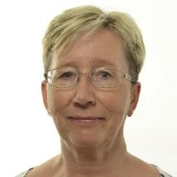
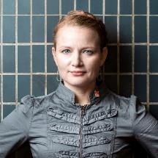
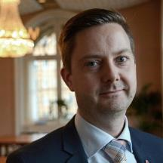
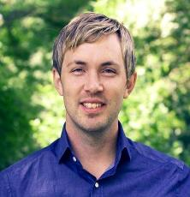
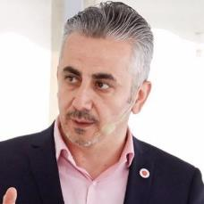
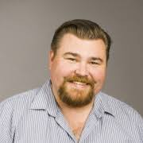
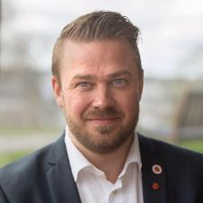
VI KOMMER VISA POLITIKER SOM BRYR SIG:
Eva-Lena Jansson Örebro
Teres Lindberg Stockholm Stad
Leif Nysmed Stockholms län
Magnus Manhammar Blekinge
Kadir Kashirga Stockholm Stad
Lars Mejern Larsson Värmland
Björn Petersson Kalmar
Kim Söderström Dalarna
Notes:
VI KOMMER VISA POLITIKER SOM BRYR SIG:
Vi har många kandidater ute i landet till olika politiska uppdrag. På bilden ser vi 8 av de många riksdagskandidater vi har från våra förbund, som kandiderar till riksdagen för att slåss för våra frågor.

Slide 16
MÅLET FÖR VALRÖRELSEN: 100 000 SAMTAL INOM 6F
Notes:
MÅLET FÖR VALRÖRELSEN: 100 000 SAMTAL INOM 6F

Slide 17
Praktiskt:
Här kan du hitta massa material för valrörelsen genom denna länk: https://www.6f.se/politik/kampanjcentral
100 000 medlemmar innebär ca 2/5 av medlemskåren
De 100 000 samtalen förs genom arbetsplatsbesök, eller via telefon
Kampanjperioder, fastslagna av LO: Mar 16-28e, Apr 16-29e, Maj 14-27e, Jun 8-20e, Aug-Sep 6e och framåt
Gå ”Vinna val”-utbildningen: https://www.6f.se/politik/Kampanjcentral/vinna-val-utbildningen/
Notes:
Praktiskt om valkampanjen.

